Slide 1

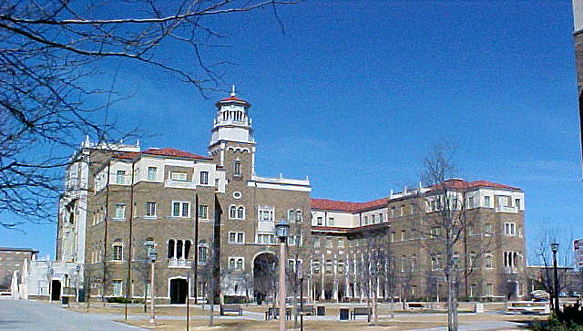
Texas Tech University

Slide 2

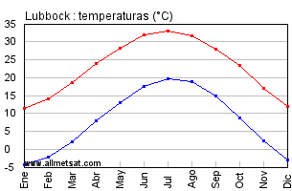
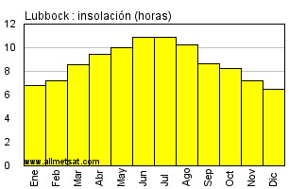
Información General
- Lubbock es una de las ciudades más importantes del estado de Texas. Se ubica en el noroeste del estado y dentro de una región conocida históricamente como el Llano Estacado. Dentro del área metropolitana de Lubbock, la población alcanza los 257.663 habitantes.
- Lubbock Preston Smith International Airport (IATA: LBB) es el aeropuerto localizado al norte de Lubbock, Texas.

Slide 3
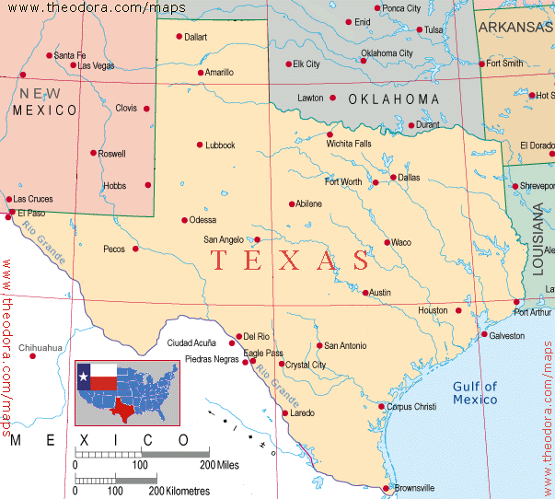
A la Universidad Tecnológica de Texas , a menudo se la conoce como TexasTech o
TTU
Para satisfacer las demandas de su aumento de matrículas y la ampliación de la investigación, la universidad ha invertido más de $ 548 millones en la nueva construcción desde el año 2000. También ha recibido más de 65,900,000 dólares en donaciones privadas.

Slide 4
INFORMACIÓN ACADÉMICA
US News Ranking | 159
Tipo de institución | Pública
Año de fundación: | 1923
Matrícula anual Calendario Académico: | $27.891 Semestral
Número total de estudiantes 2010-2011: | 24.236
Situación: | Urbana
Dotación Presupuestaria 2009: | $648,817,471
SAT (Matemáticas y Verbal) | 1.095
TOEFL mínimo | 550 paper exam 79 internet-based exam
Fecha límite solicitud de admisión: | 1 de Abril 2011 para Semestre de Otoño
Cuota solicitud de admisión: | $125
2009 porcentaje de admisión: | 22%
Selectividad de admisión: | selectiva

Slide 5
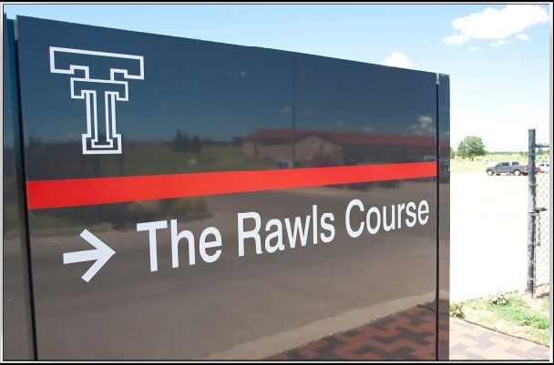
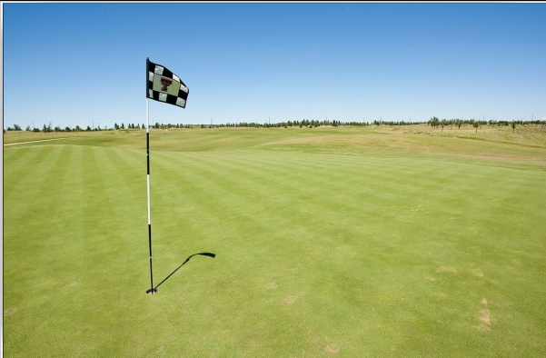
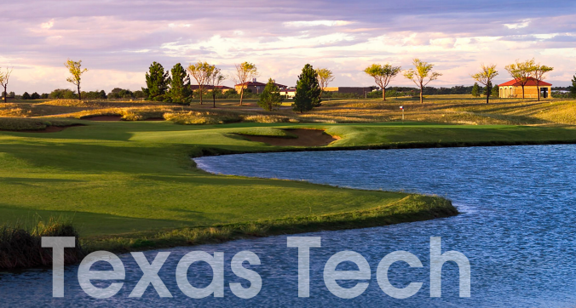
The Rawls Course – Campo de Texas Tech
El campo de Texas Tech está considerado como uno de los 25 mejores campos universitarios de USA. Su zona de entrenamiento exclusiva para los equipos de Golf tiene una zona de juego corto con 3 greenes y 6 bunkers. La zona de tiro de juga largo cuenta con salas de vídeo con el sistmea V1 y K-Vest.

Slide 6
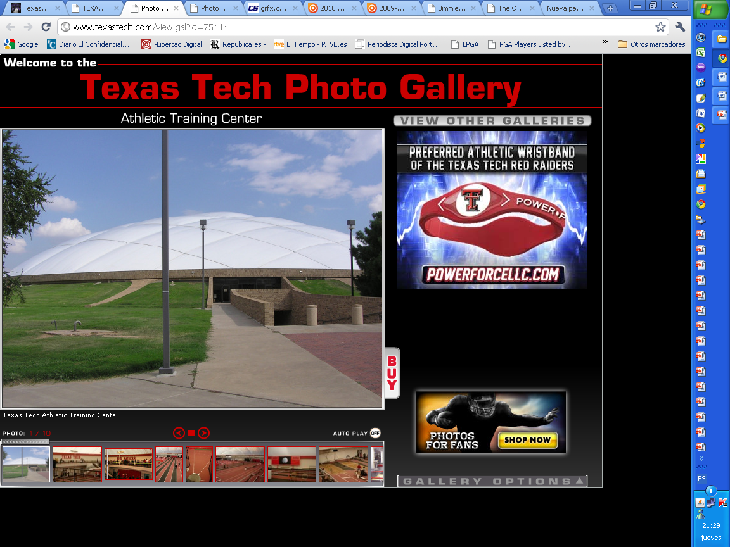
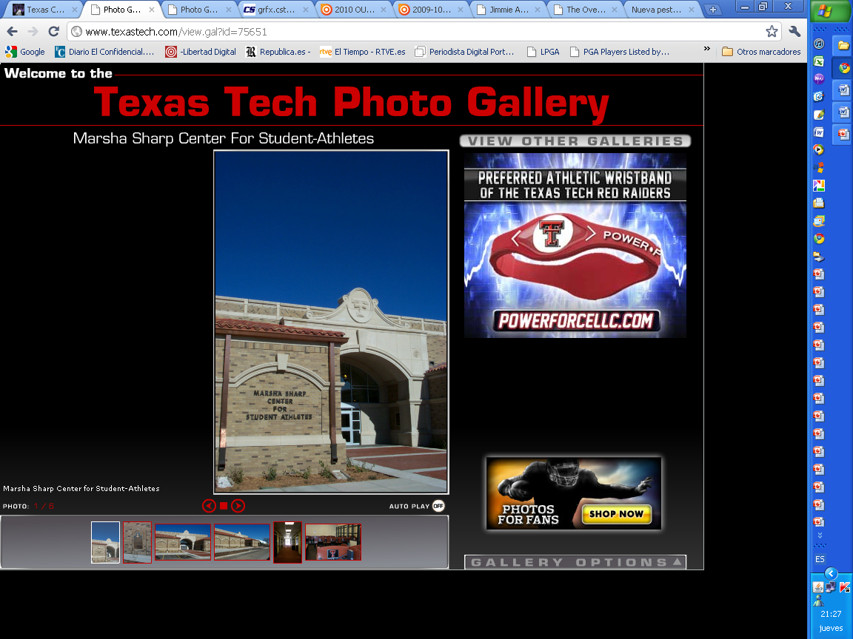
INSTALACIONES – ATHLETIC TRAINING CENTER & CENTRO ACADÉMICO PARA ATLETAS

Slide 7

EQUIPO TÉCNICO

Slide 8
Antiguos Alumnos
Jugadores PGA
Jugador | Años en PGA
Dresser, Andrew | 2008 - 2008
Mitchell, Jeff | 1977 - 1988

Slide 9
Equipo Masculino de Golf 2010-2011
NOMBRE CLASE LUGAR NACIMIENTO ULTIMO COLEGIO
Drew Dorsey | SO | Edmond, Okla. | Santa Fe
Finley Ewing IV | SO | Dallas, Texas | St. Marks
Nils Floren | SR | Ljungskile, Sweden | Ostraboskolan
Sergio Franky | SR | Bogota, Colombia | Heritage Academy
Erik Grahn | FR | Sundsvall, Sweden | Skvaderns Gymnasieskola
Will Griffin | SR | San Antonio, Texas | Alamo Heights
Logan McCracken | RS FR | Oklahoma City, Okla. | Putnam City North
Peter Mladenovic | FR | Southlake, Texas | Carroll
Chandler Rusk | RS FR | Edmond, Okla. | North
Brian Scherer | JR | Midland, Texas | Midland Lee High School
Jacob Simon | SO | Oklahoma City, Okla. | Putnam City North
Matt Smith | SR | Canberra, Australia | Canberra Grammar School
Tyler Weworski | JR | Carlsbad, Calif. | Carlsbad Christian

Slide 10
Calendario Torneos Golf Masculino
Enero-Mayo 2011
FECHA | TORNEO | LOCALIDAD
02/02/11 | Hawaii-Hilo Intercollegiate | Kohala Coast, Hawaii
02/03/11 | Hawaii-Hilo Intercollegiate | Kohala Coast, Hawaii
02/04/11 | Hawaii-Hilo Intercollegiate | Kohala Coast, Hawaii
02/14/11 | UTSA Invitational | San Antonio, Texas
02/15/11 | UTSA Invitational | San Antonio, Texas
03/11/11 | Southern Highlands Collegiate | Las Vegas, Nev.
03/12/11 | Southern Highlands Collegiate | Las Vegas, Nev.
03/13/11 | Southern Highlands Collegiate | Las Vegas, Nev.
03/20/11 | Callaway Golf Match Play | Atlanta, Ga.
03/21/11 | Callaway Golf Match Play | Atlanta, Ga.
03/22/11 | Callaway Golf Match Play | Atlanta, Ga.
04/04/11 | Morris Williams Intercollegiate | Austin, Texas
04/05/11 | Morris Williams Intercollegiate | Austin, Texas
04/16/11 | The Aggie Invitational | College Station, Texas
04/17/11 | The Aggie Invitational | College Station, Texas
04/25/11 | Big 12 Championship | Hutchinson, Kan.
04/26/11 | Big 12 Championship | Hutchinson, Kan.
04/27/11 | Big 12 Championship | Hutchinson, Kan.

Slide 11
Equipo Femenino de Golf 2010-2011
NAME | Class | Hometown | Last School
Hannah Arnold | FR | Lufkin, Texas | Lufkin
Deborah DeVilla | SO | Quezon City, Philippines | Pendleton School
Gabby Dominguez | SO | Chilton, Texas | Chilton
Alex Gibson | SR | Henderson, Nev. | Pendleton School
Katie Grady | FR | Mansfield, Texas | Mansfield
Kim Kaufman | SO | Clark, S.D. | Clark
Paloma Martinez | FR | Monclova, Mexico | Bachillerato Anahuac
Beverly Mendoza | SO | Mandaluyong City, Philippines | St. Paul College - Pasig High School
Nombre Clase Localidad Último Colegio

Slide 12
Calendario Torneos Golf Femenino
Primer Trimestre 2011
Fecha | Torneo | Localidad
02/13/11 | Lady Puerto Rico Classic | San Juan, Puerto Rico
02/14/11 | Lady Puerto Rico Classic | San Juan, Puerto Rico
02/15/11 | Lady Puerto Rico Classic | San Juan, Puerto Rico
02/27/11 | Kinderlou Challenge | Valdosta, Ga.
02/28/11 | Kinderlou Challenge | Valdosta, Ga.
03/01/11 | Kinderlou Challenge | Valdosta, Ga.
03/06/11 | Sun Trust Gator Invitational | Gainesville, Fla.
03/07/11 | Sun Trust Gator Invitational | Gainesville, Fla.
03/15/11 | vs. Iowa State | Phoenix, Ariz.
03/25/11 | Mountain View Collegiate | Tucson, Ariz.
03/26/11 | Mountain View Collegiate | Tucson, Ariz.

